Slide 1
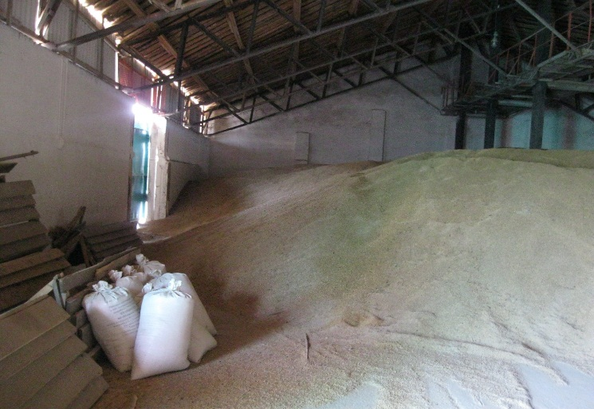
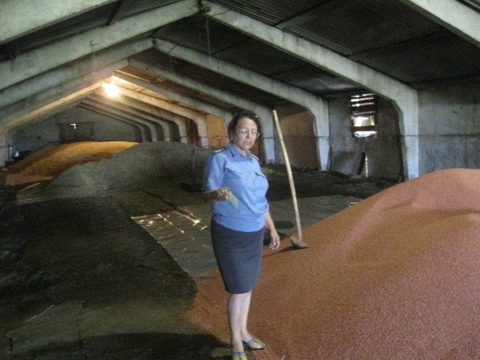
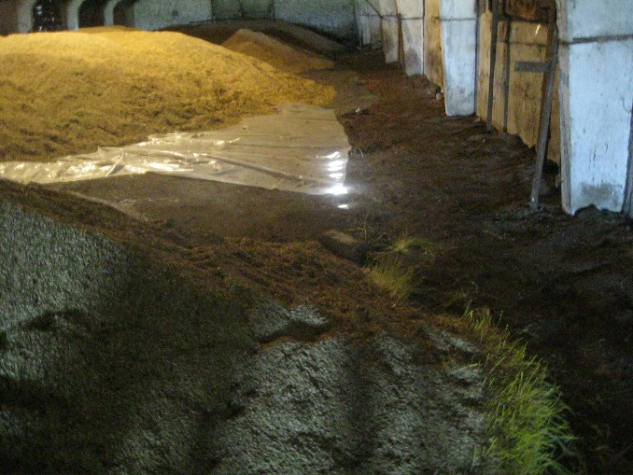
Надзор в области семеноводства сельскохозяйственных растений
Управление Россельхознадзора
по Республике Татарстан

Slide 2
Основные нарушения в сфере семеноводства
1. Хранение и использование семян на посев без документов, удостоверяющих сортовые и посевные качества;
2. Нарушение правил хранения семенного материала;
3. Непроведение обеззараживания складских помещений;
4. Нарушение правил реализации семян овощных и цветочных культур;
Управление Россельхознадзора
по Республике Татарстан

Slide 3
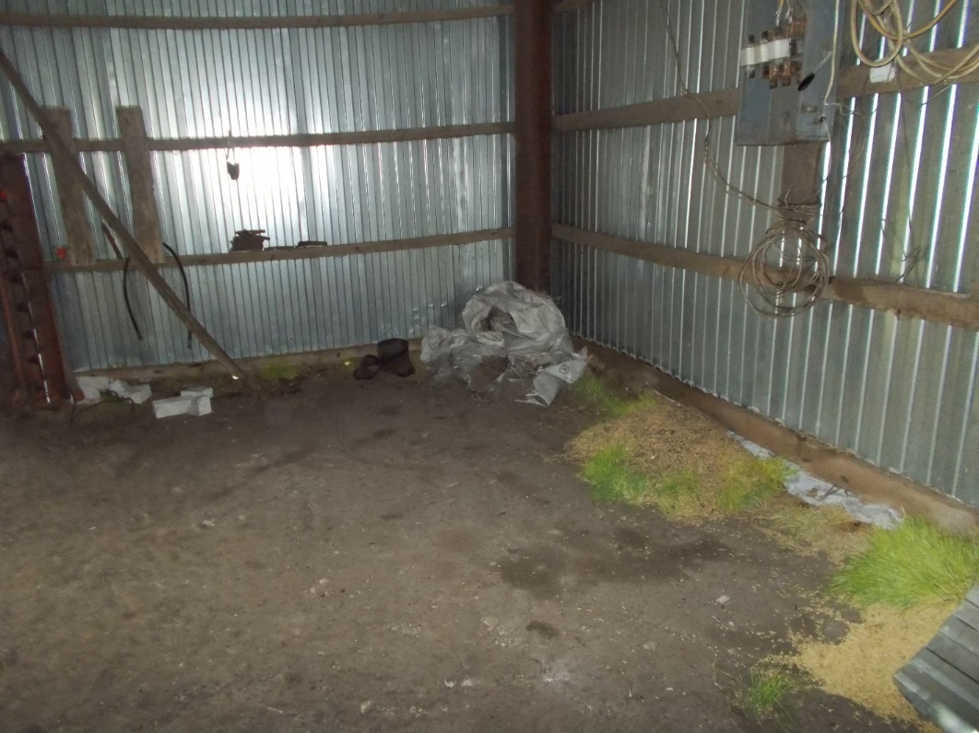
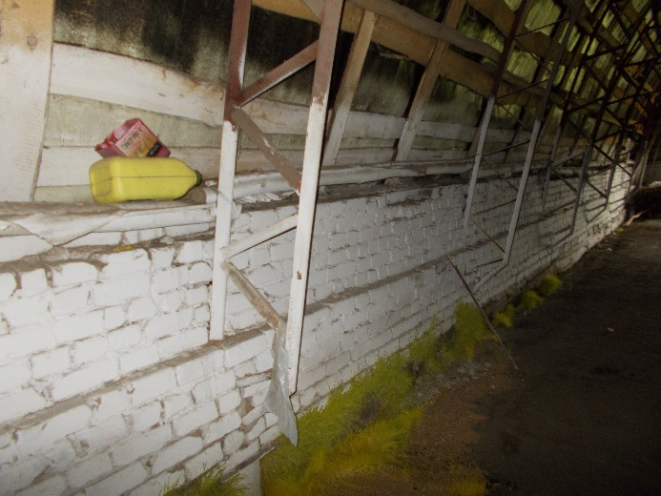
Нарушения при хранении семян
ООО «Маяк»
Управление Россельхознадзора
по Республике Татарстан

Slide 4
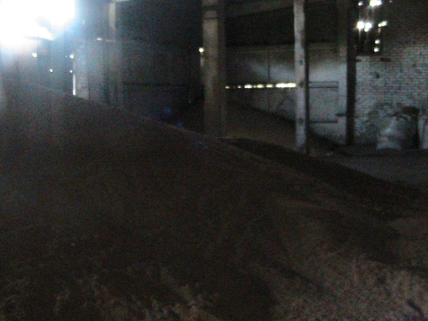
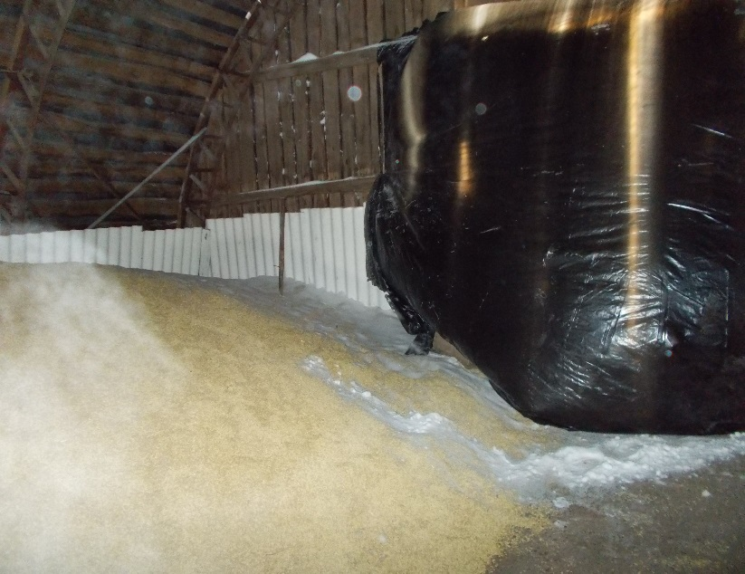
Нарушения при хранении семян
ООО ВЗП «Заволжья»
ООО «Яна Юл»
Управление Россельхознадзора
по Республике Татарстан

Slide 5
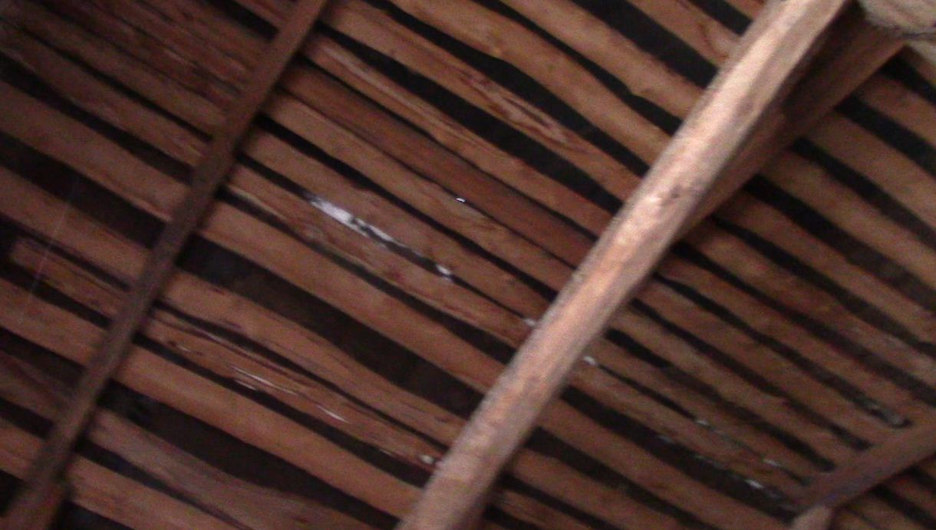
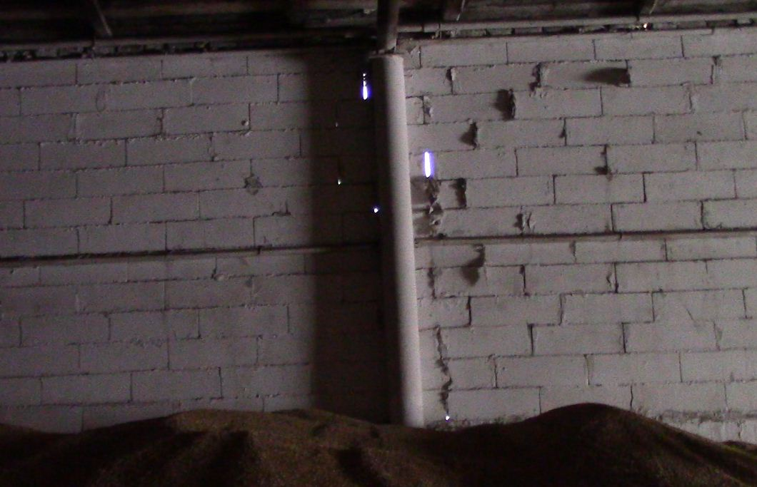
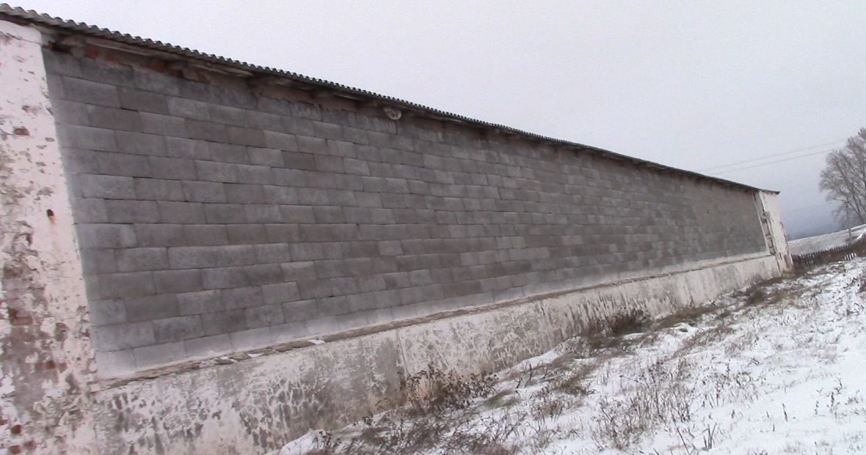
Нарушения при хранении семян
ООО «Аксу Агро» с. Мюд
Управление Россельхознадзора
по Республике Татарстан
5

Slide 6
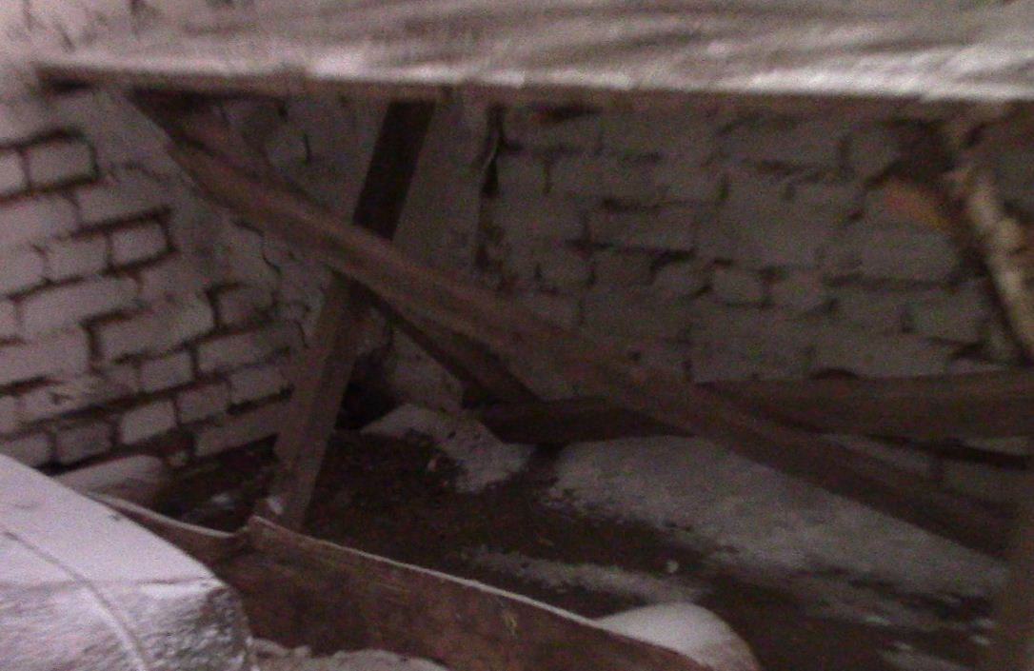
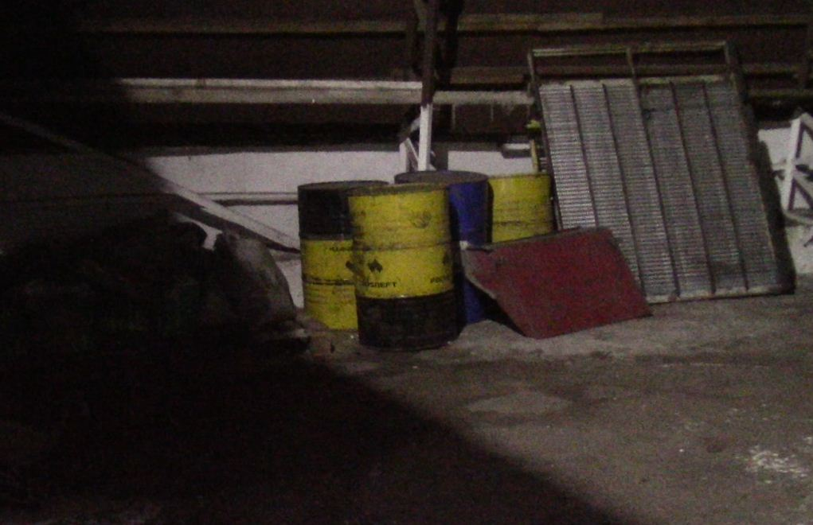
Нарушения при хранении семян
ООО А/Ф «Аксубаевская»
Управление Россельхознадзора
по Республике Татарстан
6

Slide 7
Основные нормативные акты в области семеноводства
Федеральный закон №149 ФЗ от 17.12.1997 «О семеноводстве»;
Приказ Минсельхозпрода РФ от 18 октября 1999 года N 707 «Об утверждении Порядка реализации и транспортировки семян сельскохозяйственных растений»;
Государственные стандарты.
Управление Россельхознадзора
по Республике Татарстан

Slide 8
Федеральный закон №149 ФЗ от 17.12.1997 «О семеноводстве»
Статья 21 «Заготовка, обработка, хранение и использование семян»;
Статья 25 «Общие требования к определению сортовых и посевных качеств семян».
Управление Россельхознадзора
по Республике Татарстан

Slide 9
ГОСТ Р 52325-2005 «Семена сельскохозяйственных растений. Сортовые и посевные качества.»
Семена хранят в обеззараженных от амбарных вредителей семенохранилищах, в условиях, предотвращающих их увлажнение, засорение и порчу;
Семена с кондиционной влажностью размещают раздельно по культурам, сортам, категориям;
Протравленные семена хранят в изолированном помещении;
При хранении семян насыпью ее высота не должна превышать для масличных и эфиромасличных культур – 1,5 м, для остальных – 2 м. В семенохранилищах с активной вентиляцией высота насыпи семян зерновых и зернобобовых культур допускается в закромах до 3 м, в силосах до 5 м.
Управление Россельхознадзора
по Республике Татарстан

Slide 10
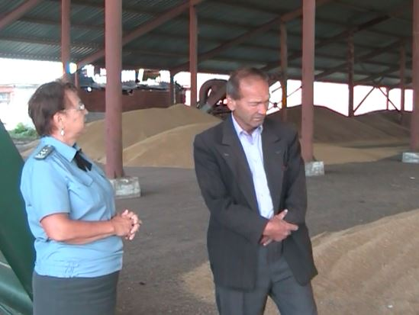
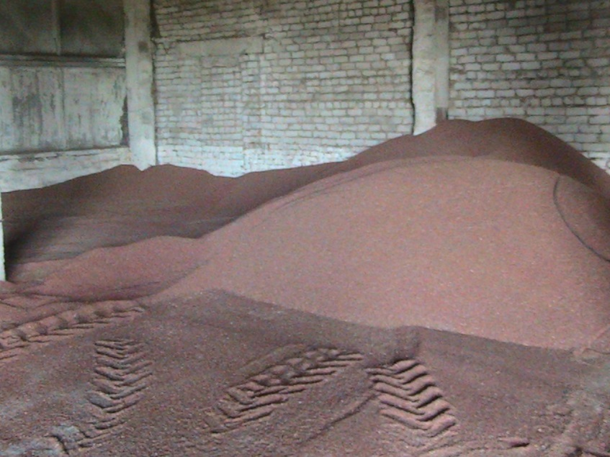
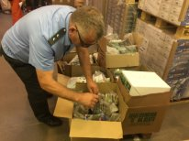
Не соответствуют показателям качества 26 партий или 820тонн
Исследовано 185 партий семян
Отобрано 206 проб
Управление Россельхознадзора
по Республике Татарстан

Slide 11
Административная ответственность
Ст. 10.12 КоАП РФ «Нарушение правил производства, заготовки, обработки, хранения, реализации, транспортировки и использования семян сельскохозяйственных растений»
влечет предупреждение или наложение административного штрафа:
на граждан в размере от 300 до 500 рублей;
на должностных лиц - от 500 до 1 000 рублей;
на юридических лиц - от 5 000 до 10 000 рублей.
Статья 10.13 КоАП РФ «Нарушение правил ведения документации на семена сельскохозяйственных растений»
влечет предупреждение или наложение административного штрафа:
на граждан в размере от 100 до 300 рублей;
на должностных лиц - от 300 до 500 рублей;
на юридических лиц - от 3 000 до 5 000 рублей.
Статья 10.14 КоАП РФ «Нарушение порядка ввоза на территорию Российской Федерации семян сельскохозяйственных растений»
влечет наложение административного штрафа:
на граждан в размере от одной 1 500 до 2 000 рублей;
на должностных лиц - от 3 000 до 4 000 рублей;
на юридических лиц - от 30 000 до 40 000 рублей.
Управление Россельхознадзора
по Республике Татарстан

Slide 12
Необходимо обеспечить
Хранение подготовленных к посеву партий семян в обеззараженных от амбарных вредителей семенохранилищах в условиях, предотвращающих их увлажнение, порчу, засорение (пп.6.2 п. 6 ГОСТ Р 52325-2005);
2. Использование для посева (посадки) семян, сортовые и посевные качества
которых соответствуют требованиям нормативных документов в области
семеноводства (ст.21 ФЗ-№149);
Управление Россельхознадзора
по Республике Татарстан

Slide 13
Спасибо за внимание
Управление Россельхознадзора по Республике Татарстан
г. Казань, ул. Оренбургский тракт, д 20 а
Отдел фитосанитарного надзора и надзора за качеством зерна и семенного контроля
(843) 277 - 68 - 29
Управление Россельхознадзора
по Республике Татарстан

